Slide 1
МБОУ СОШ с.Бисерово опыт работы на тему:
«Детское экспериментирование – как средство формирования познавательного развития старших дошкольников»
Воспитатель:
ЛепихинаТ.Н.
2016 год

Slide 2
Люди, научившиеся наблюдениям и опытам приобретают способность сами ставить вопросы и получать на них фактические ответы, оказываясь на более высоком умственном и нравственном уровне в сравнение с теми, кто такой школы не прошел. К.И.Тимирязев

Slide 3
ФЕДЕРАЛЬНЫЙ ГОСУДАРСТВЕННЫЙ ОБРАЗОВАТЕЛЬНЫЙ СТАНДАРТ ДОШКОЛЬНОГО ОБРАЗОВАНИЯ
ЦЕЛЕВОЙ ОРИЕНТИР НА ЭТАПЕ ЗАВЕРШЕНИЯ ДОШКОЛЬНОГО ОБРАЗОВАНИЯ:
«РЕБЕНОК ПРОЯВЛЯЕТ ЛЮБОЗНАТЕЛЬНОСТЬ, ЗАДАЕТ ВОПРОСЫ ВЗРОСЛЫМ И СВЕРСТНИКАМ, ИНТЕРЕСУЕТСЯ ПРИЧИННО-СЛЕДСТВЕННЫМИ СВЯЗЯМИ, СКЛОНЕН НАБЛЮДАТЬ, ЭКСПЕРИМЕНТИРОВАТЬ…

Slide 4
Актуальность:
Детское экспериментирование претендует на роль ведущей деятельности в период дошкольного развития ребенка
Суть инициативы:
Мотивировать ребенка на поиск ответа;
Развивать мышление, логику, творчество;
Сформировать мотивационные основы познавательного развития детей.

Slide 5
Новизна опыта.
Разработка системы работы воспитателя по познавательному развитию детей дошкольного возраста посредством вовлечения их в экспериментальную деятельность. В технологии использованы элементы существующих методик.

Slide 6
Ведущая педагогическая идея опыта
Определение путей повышения эффективности познавательного развития детей дошкольного возраста посредством широкого внедрения в образовательный процесс самостоятельной и совместной со взрослым исследовательской (экспериментальной) деятельности.

Slide 7
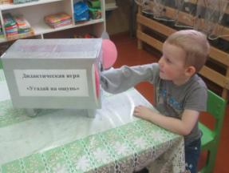
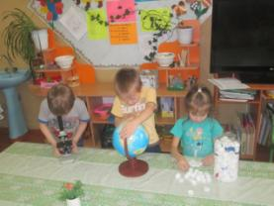
Цель:
теоретически выявить и
путём опытно – экспериментальной работы проверить эффективность экспериментирования как средства формирования познавательной активности детей старшего дошкольного возраста.

Slide 8
Задачи:
1.Изучить теоретические основы формирования познавательной активности у детей старшего дошкольного возраста в деятельности экспериментирования.
2.Выявить особенности развития познавательной активности детей старшего дошкольного возраста.
3.Продолжать развивать познавательный интерес у детей в процессе организации экспериментирования.
4.Обучать детей проводить элементарные и доступные опыты, строить гипотезы, искать ответы на вопросы и делать простейшие умозаключения, анализируя результат экспериментальной деятельности.

Slide 9
Организация образовательного процесса
I этап -Подготовительный.
1.Изучение теоретических аспектов по данной проблеме в педагогике и дидактике. Знакомство с работами ведущих авторов по данной проблеме исследования.
2. Разработка и проведение диагностики детей, с целью фиксации личностного роста и объема полученных умений у детей.
3. Определение цели и задач данного опыта работы, ожидаемых результатов.

Slide 10
Ожидаемые результаты
-Вывести детей на более высокий уровень познавательной активности.
-Сформировать у детей уверенность в себе посредством развития мыслительных операций, творческих предпосылок и как следствие - развитие у детей личностного роста и чувства уверенности в себе и своих силах по детской опытно – экспериментальной деятельности.
-Пополнить научно – методологическую базу ДОУ по данному вопросу.
.

Slide 11
Содержание, формы и методы организации экспериментальной деятельности дошкольников
II этап – Организационный.
Цель: создание условий направленных на развитие познавательной активности в процессе экспериментирования
Задачи:
1. Систематизировать работу по организации детского экспериментирования: создание модели, направления, содержания, форм, методов
и приёмов экспериментирования.
2. Обогатить предметно-развивающую среду для реализации на практике опытно-экспериментальной деятельности детей, оснащение уголка экспериментирования:
3. Разработать перспективный план по внедрению в практическую повседневную деятельность детей опытов и экспериментов

Slide 12
Структура детского экспериментирования
Методы и приёмы
Выводы,
анализ:
Фиксация результатов наблюдений, опытов, экспериментов
Обсуждение результатов
Выводы (подтвердилось, не подтвердилось)
Проведение опытов,
экспериментов:
«Погружение» в краски, звуки, запахи, образы природы.
Опыты.
Экспериментальные игры.
Наблюдения.
Вопросы педагога, побуждающие к экспериментированию
Выдвижение гипотезы:
Эвристические беседы.
Наблюдения.
Схематическое моделирование опыта.
Использование энциклопедий.
Вопросы педагога, побуждающие к постановке гипотезы.
Просмотр видео-презентаций,
Целеполагание:
Вопросы, стимулирующие детей к постановке цели.
Вопросы, помогающие проявить ситуацию и понять смысл эксперимента и его содержание.
Мотивация:
Проблемная ситуация.
Сюрпризные моменты.
Использование элементов ТРИЗ.
Реальные события: яркие природные явления и общественные события

Slide 13
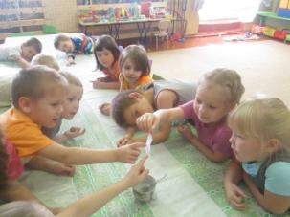
Форма организации экспериментальной деятельности с детьми
Специально организованная образовательная деятельность.
Совместная деятельность взрослого с детьми.
Свободная самостоятельная деятельность детей.

Slide 14
III этап - Содержательный.
Организация образовательной работы с детьми.
Требования к воспитательно-образовательному процессу.
1. Побуждать детей формулировать имеющиеся у них идеи и представления, высказывать их в явном виде.
2. Сталкивать воспитанников с явлениями, которые входят в противоречие с имеющимися представлениями.
3. Побуждать детей выдвигать альтернативные объяснения, предположения, догадки.
4. Давать дошкольникам возможность исследовать свои предположения в свободной и непринужденной обстановке, особенно — путем обсуждений в малых группах.
5. Давать детям возможность применять новые представления применительно к широкому кругу явлений, ситуаций — так, чтобы они могли оценить их прикладное значение.

Slide 15
Направления экспериментальной деятельности:
Живая природа: характерные особенности сезонов разных природно-климатических зон, многообразие живых организмов и их приспособленность к окружающей среде.
Неживая природа: воздух, почва, вода, магниты, звук, свет.
Человек: функционирование организма, рукотворный мир, материалы и их свойств.

Slide 16
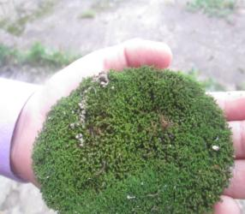
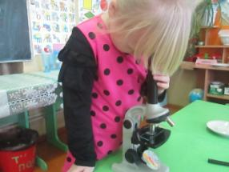
МИНИ - ЛАБОРАТОРИЯ В ДЕТСКОМ САДУ
НАБЛЮДАЕМ
исследуем

Slide 17
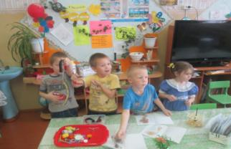
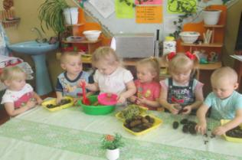
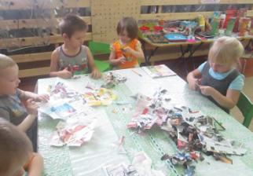
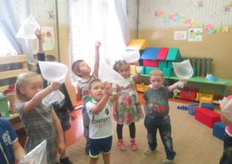
ПРОВОДИМ ОПЫТЫ
ЭКСПЕРИМЕНТИРУЕМ

Slide 18
IV этап - Итоговый.
Подведение итога работы по данной проблеме, оценка результатов, обобщение опыта
Результаты диагностики в табличном и графическом виде.
Учебные года | 2012г. | 2013г. | 2014г.
Количество детей | 15 детей | 13 детей | 13 детей
Уровни социальной компетентности
Низкий уровень | 42% | 25% | 9%
Средний уровень | 47% | 50% | 44%
Высокий уровень | 11% | 25% | 47%
ИТОГО на высоком и среднем уровне | 58% | 75% | 91%

Slide 19
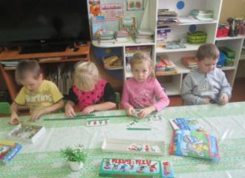
Дети учатся мыслить, выдвигать гипотезы, делать выводы, выбирать способ действия.

Slide 20
Список литературы.
Волостникова А.Г. Познавательные интересы и их роль в формировании личности. - М.,1994.
Возрастная и педагогическая психология. – Оренбург: Издательство ОГПУ, 2004.
Иванова А.И. Методика организации экологических наблюдений и экспериментов в детском саду. - М., 2004.
Короткова Н.А. Познавательно-исследовательская деятельность старших дошкольников //Ребенок в детском саду. - 2003. -№3. - С.4-12.
Куликовская И.Э, Совгир Н.Н. Детское экспериментирование. Старший дошкольный возраст. - М.: Педагогическое общество России, 2003.- 79с.
Махмутов М.М.Проблемное обучение. - М., 1975.
Морозова Н.Г. Учителю о Познавательном интересе. - М., Серия Педагогика и психология". - №2. – 1979.
Николаева С.Н. Теория и методика экологического образования детей. - М., 2002.

